Slide 1
ILLETTRISME ET ILLECTRONISME

Slide 2
L’ Agence Nationale de Lutte Contre l’Illettrisme
et ses missions
l’illettrisme pour mieux connaître les personnes concernées et offrir aux décideurs une vision claire des besoins
pour coordonner les décisions et les actions au niveau national et sur tous les territoires et évaluer les impacts
Pour faire connaître ce qui marche et permettre à la prévention et à la lutte contre l’illettrisme de changer d’échelle

Slide 3
De quoi parle-t-on ?
« L’illettrisme qualifie la situation de personnes de plus de 16 ans qui, bien qu'ayant été scolarisées, ne parviennent pas à lire et comprendre un texte portant sur des situations de leur vie quotidienne, et/ou ne parviennent pas à écrire pour transmettre des informations simples. [...] »
A ne pas confondre avec l’analphabétisme, le français langue étrangère et la remise ou mise à niveau.

Slide 4
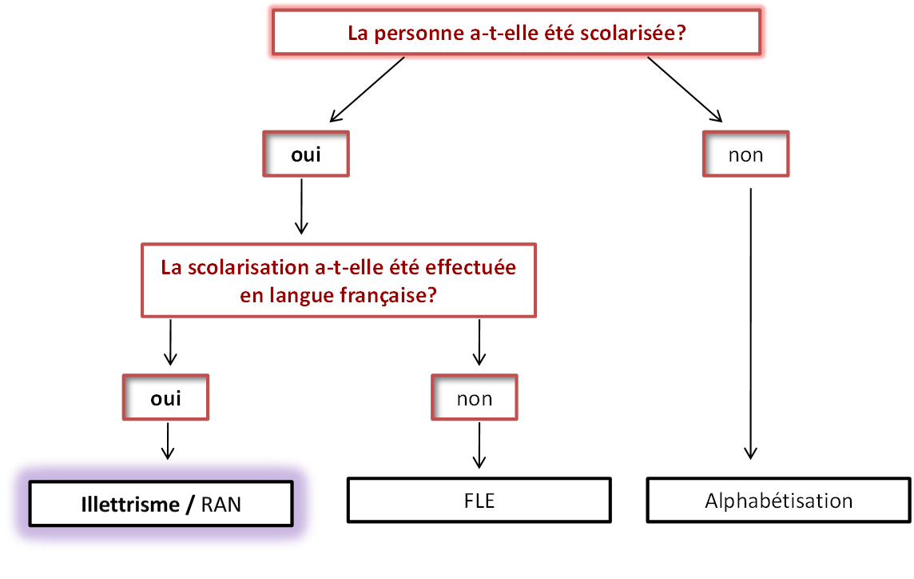
De quoi parle-t-on ?

Slide 5
De quoi parle-t-on ?
Illettrisme et dyslexie.
Pourquoi parle-t-on de situations d’illettrisme?
Illettrisme de retour.
1977 : ATD Quart-monde et le père Joseph Wresinski.
1984 : 1er rapport officiel sur l’illettrisme « Des illettrés en France « (Véronique Espérandieu, Antoine Lion et Jean-Pierre Bénichou) – Création du GPLI (Secrétariat général assuré par le Ministère de l’Emploi et de la solidarité).

Slide 6
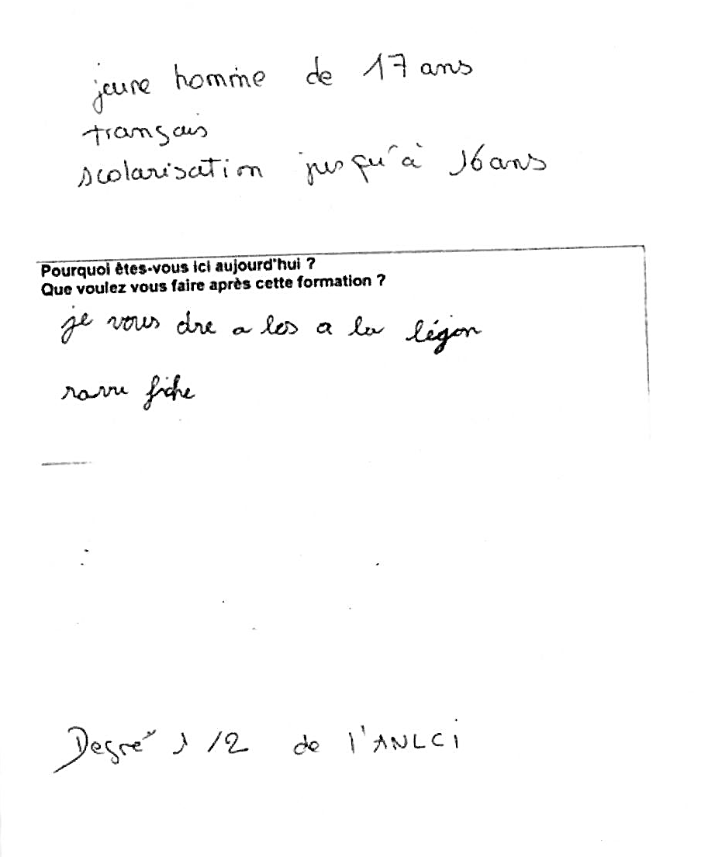
De quoi parle-t-on ?

Slide 7
De quoi parle-t-on ?
Nature des difficultés
- oral
- lecture
- écriture
- production de texte
- mathématiques
- orientation dans l’espace
- repères dans le temps

Slide 8
Et l’illectronisme?
Illectronisme
Situation d’un adulte ne maîtrisant pas les outils numériques usuels pour accéder aux informations, les traiter et agir en autonomie dans la vie courante. (Définition retenue par l’ANLCI et ses partenaires)
Le numérique est une compétences de base référencée dans le cadre européen des compétences clés.
https://www.youtube.com/watch?v=1lddt9ymAmE ​

Slide 9
La première marche indispensable
Un socle fonctionnel qui regroupe les compétences de base : lecture, écriture, calcul nécessaires pour faire face, de manière autonome à des situations simples de la vie courante
circuler, faire ses courses, prendre un médicament, utiliser un appareil, suivre la scolarité de son enfant, entrer dans la lecture d’un livre, retirer de l’argent d’un distributeur automatique, lire un schéma, une consigne de travail ou de sécurité, un planning des horaires de travail, calculer des quantités, communiquer avec son entourage au travail (clients, collègues, etc) …
Utiliser les outils numériques

Slide 10
Données sur l ’illettrisme
7% de la population âgée de 18 à 65 ans,
soit 2.500.000 personnes sont en situation d’illettrisme
53 % ont plus de 45 ans
51 % travaillent
La moitié vit en zone rurale ou faiblement peuplée
71 % parlaient uniquement le Français à la maison à l’âge de 5 ans
20 % des allocataires du RSA (Revenu de Solidarité Active)
10 % des demandeurs d’emploi
6 % des personnes dans l’emploi
Enquête nationale menée par l’INSEE et l’ANLCI en 2012

Slide 11
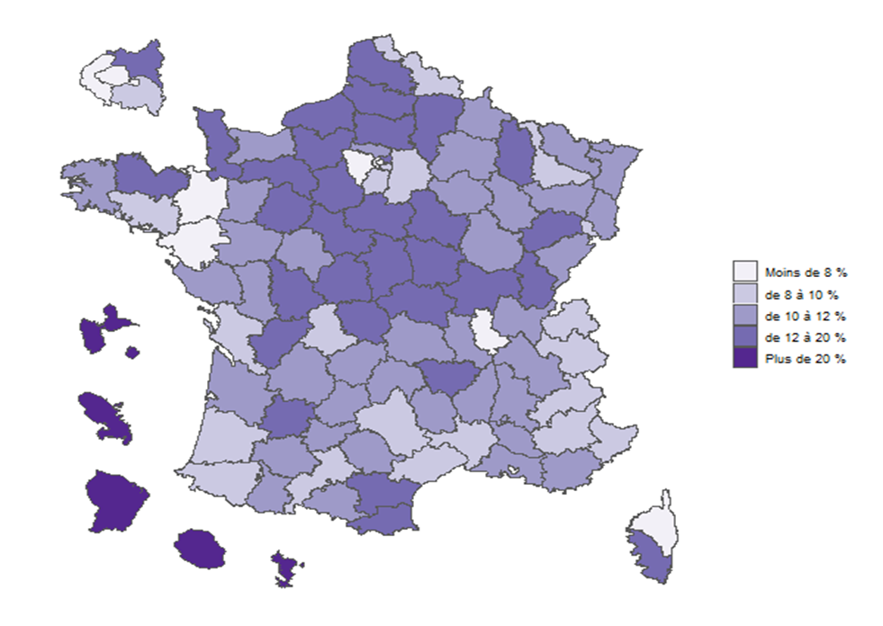
L’illettrisme en Centre Val de Loire
JDC 2019 - Pourcentages de jeunes en difficulté de lecture selon le département
Dépt | Nom | % jeunes en difficultés de lecture
18 | Cher | 15,0
28 | Eure-et-Loir | 14,7
36 | Indre | 16,5
37 | Indre-et-Loire | 11,6
41 | Loir-et-Cher | 13,4
45 | Loiret | 13,9
 | Ensemble France + DOM | 11,8
La région Centre Val de Loire, une des 3 régions
les plus touchées en France métropolitaine
Département plus fort taux : Aisne – 17,9 %
Département taux le plus faible : Paris – 5,8¨%

Slide 12
13 millions de personnes en difficulté avec le numérique
21%
des Français ne sont pas capable de communiquer Via Internet
Enquête INSEE Première – octobre 2019
60%
des Français les moins diplômés sont en situation d’illectronisme
Enquête INSEE Première – octobre 2019
75%
des emplois requièrent la maîtrise des compétences numériques de base
⁽¹⁾ âgés de 18 ans et plus (Baromètre ARCEP-Crédoc 2017)
55%
des entreprises⁽²⁾ considèrent la dématérialisation des processus comme principale transformation de leur activité
⁽²⁾ employant des salariés en difficulté avec les compétence de base (Etude Uniformation, avril 2018)

Slide 13
Comprendre l’illettrisme
la honte et le manque de confiance en soi
Le déni de ses difficultés
Les stratégies de contournement
L’aide de tiers
Les difficultés dans les rapport avec l'école et le scolaire (blocage sur des situations qui rappelle le scolaire),
La peur de groupe

Slide 14
Agir sur tous les fronts
Prévenir l’illettrisme: dès l’enfance avec les actions en direction des tout-petits, des enfants et de leurs familles, et à l’adolescence avec les actions pour remotiver sans attendre les jeunes décrocheurs.
Sortir de l’illettrisme: avec les actions en direction des adultes.

Slide 15
Appuis territoriaux
INFORMER
FORMER LES ACTEURS de la lutte contre l’illettrisme
METTRE A DISPOSITION DES RESSOURCES : fonds documentaire
IMPULSER DES PROJETS, coordonner des actions, développer des projets

Slide 16
Appuis territoriaux
CRIA 18 / ADPEP Contact : Valérie TIAIBA 166 rue du Briou 18230 ST DOULCHARD Tél : 02 48 27 52 05 Fax : 02 48 27 52 01 cria18@pep18.fr | CRIA 28 Contact : Flore FOULON 7 rue Jean Rostand 28300 MAINVILLIERS Tél : 02 37 36 06 19 Fax : 02 37 36 06 19 cria28@laposte.net http://www.cria28.com | CRIA 36 / AD PEP 36 Contact : Nicole BLOT 22, rue Combanaire 36000 CHATEAUROUX. Tél : 06 85 37 17 75 cria36@adpep36.fr
AFFIC / CRIA 37 Contact : Cécile DOUILLARD 3, place Raspail 37000 TOURS Tél : 02 47 47 12 87 Fax : 09 58 27 50 46 cria37@gmail.com http://cria37.com/ | CRIA 41/ACRIA Contact : Isabelle DAUMAS 18 rue Roland-Dorgelès 41000 BLOIS Tél : 02 54 43 40 84 Fax : 02 54 43 40 84 cria41@wanadoo.fr http://www.cria41.org/ | CRIA 45 Contact : Mathieu JUCHET 3, rue Edouard Branly 45100 ORLEANS la Source Tél : 02 38 63 77 22 Fax : 02 38 63 66 33 cria.45@wanadoo.fr http://www.cria45.com/

Slide 17
http://www.anlci.gouv.fr/

